Slide 1





关于毕设模板
相较于转发朋友圈集赞获取到的质量低到极点的网上素材加个同济大学名头的PPT
我真的希望同济er能有一套属于自己的毕设PPT模板
我并不是PPT大神 也没有极高的艺术素养和审美天赋
我只是单纯的把每条该对齐的线对齐 选取柔和的颜色 加上一点点细节装饰
如果你使用了我的PPT模板或是把她变成了自己学校的样子
真诚的希望你能在我的Github上点一个star🌟 这是对我最大的鼓励: https://github.com/doubleZ0108/TJ-Graduation-Project-2021
在同济本科四年 带给我太多感性的东西
“同济天下”和“同舟共济”也从来不只是说说
祝愿我济学子都能有光明的未来 也祝愿未来的你答辩顺利 毕业快乐🎓
微软雅黑
Arial
#355BB7
#244085
个人网站
https://www.doublez.site
个人公众号
济济一堂
个人小程序
二十二点零六
Linkedin
doubleZ0108
知乎
doubleZ0108
同济校友邮箱
doublez@alumni.tongji.edu.cn

Slide 2
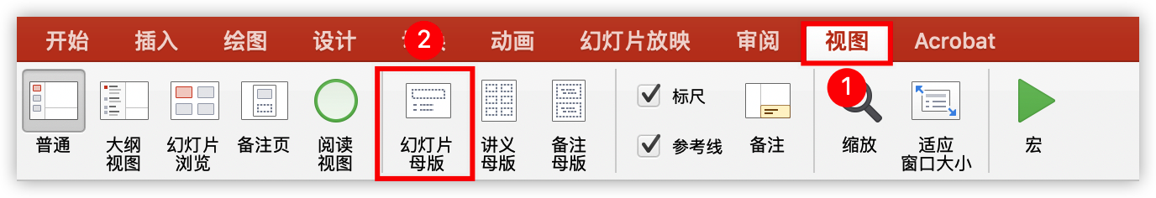
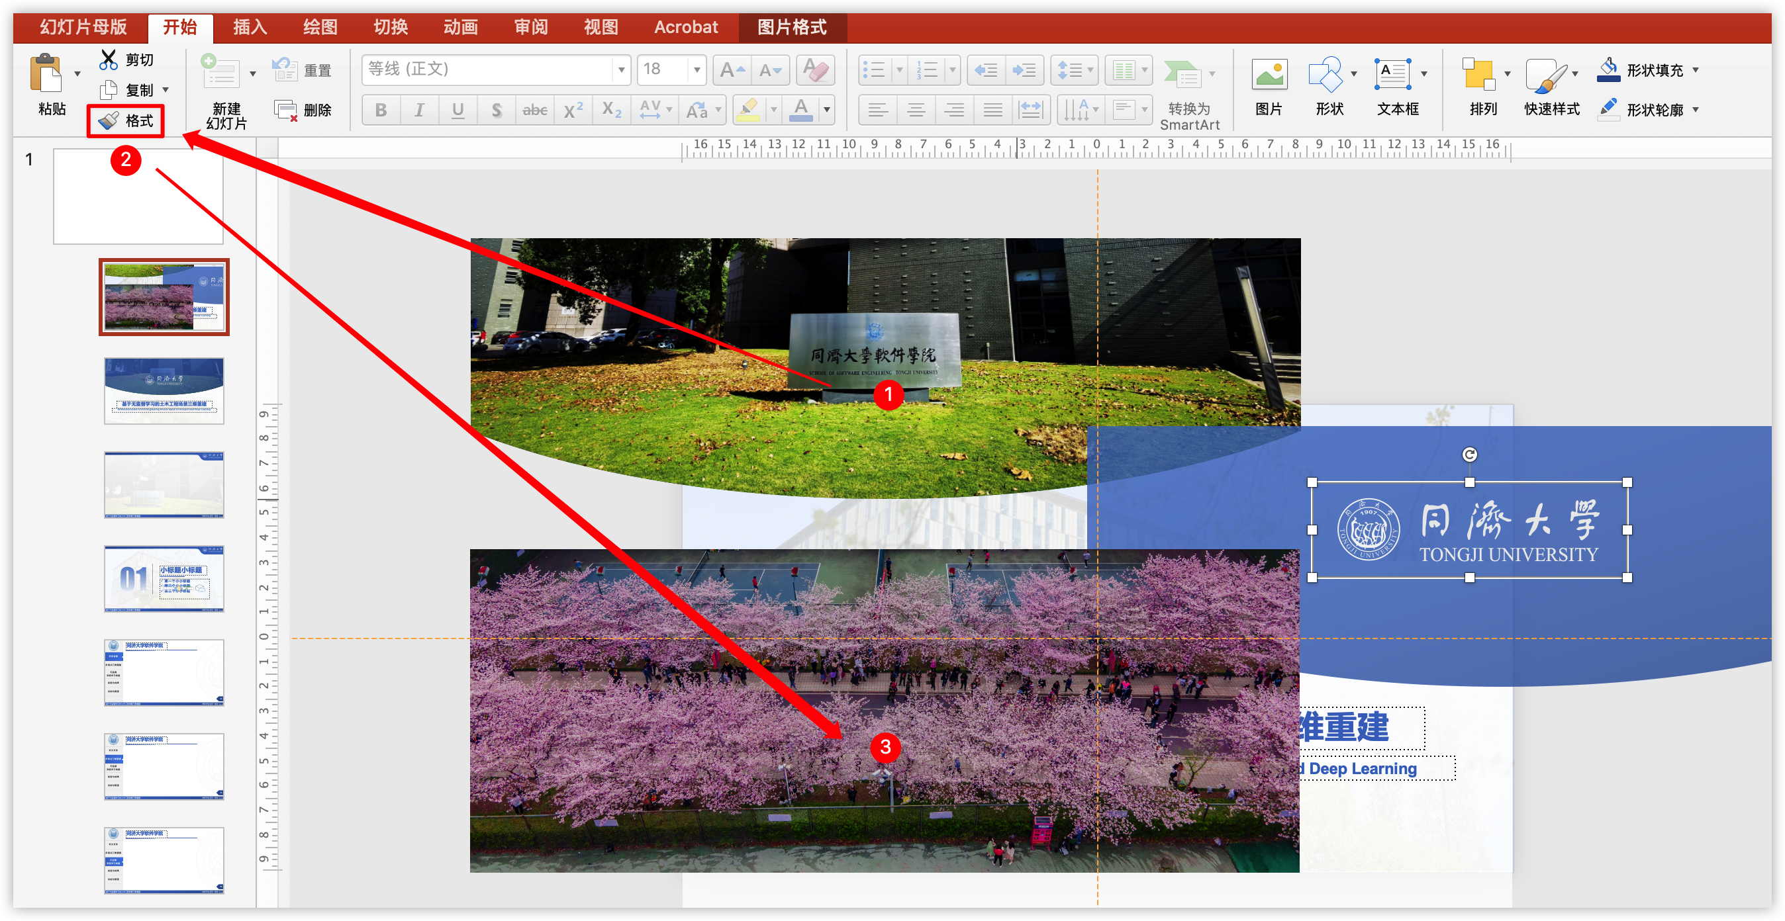
如果你想修改部分样式
Step1: 在【视图】中点击【幻灯片母版】
Step2: 你可以充分调整界面元素并灵活使用【格式刷】进行替换

Slide 3

01
资源和示例
意义
高效、高质量的三维重建
对土木工程智能化、数字化转型具有重要意义
文字段落样式
01 研究背景
可以用来做目录
目录页数字标题
无监督学习多视点三维重建方法
重点标注
表格
引导符号
数据采集
稀疏重建
深度图估计
稠密重建
步骤流程

Slide 4
资源和示例
换乘边
xxxxxx
换乘边来表示乘客换乘行为，权重为换乘时间。
xxxxxx
基本参数
xxxxxx
xxxxxxx

Slide 5
基于地铁网络脆弱性分析的
应急公交备车点选址研究
本科毕业答辩
答辩人：宋 禧 指导老师：滕 靖
交通运输工程学院
2024 年 6 月 11 日

Slide 6
目 录
绪论
地铁网络脆弱性分析
应急公交备车点选址模型
案例分析
总结

Slide 7
01
绪论
xxx
xxx
xxx

Slide 9
02
地铁网络脆弱性分析
xxx
xxx
xxx

Slide 11
03
应急公交备车点选址
xxx
xxx
xxx

Slide 13
04
案例分析
xxx
xxx
xxx

Slide 15
05
总结

Slide 17
Thanks！
请各位老师批评指正

